Slide 1
Réglementation et recommandations

Slide 2
Avertissement
Ce diaporama de formation est mis à disposition par l'Ecole Française de Spéléologie.
Il est destiné à la formation des cadres en spéléologie.
L'EFS demande aux utilisateurs de bien vouloir éviter de diffuser des versions modifiées.
La dernière version à jour est téléchargeable sur le site internet de l'EFS.
Toute question ou proposition d'évolution est à envoyer à formations@ffspeleo.fr
Des notes sont insérées sous les diapositives à l'attention du présentateur.

Slide 3
Au programme
L'encadrement:
Préconisations fédérales pour l’encadrement
Comment évaluer les compétences ?
L’honorabilité des encadrants
Responsabilité des cadres : jurisprudence
L’accueil des mineurs
Accès et protection des sites de pratique
Gestion des EPI

Slide 4
L'encadrement

Slide 5
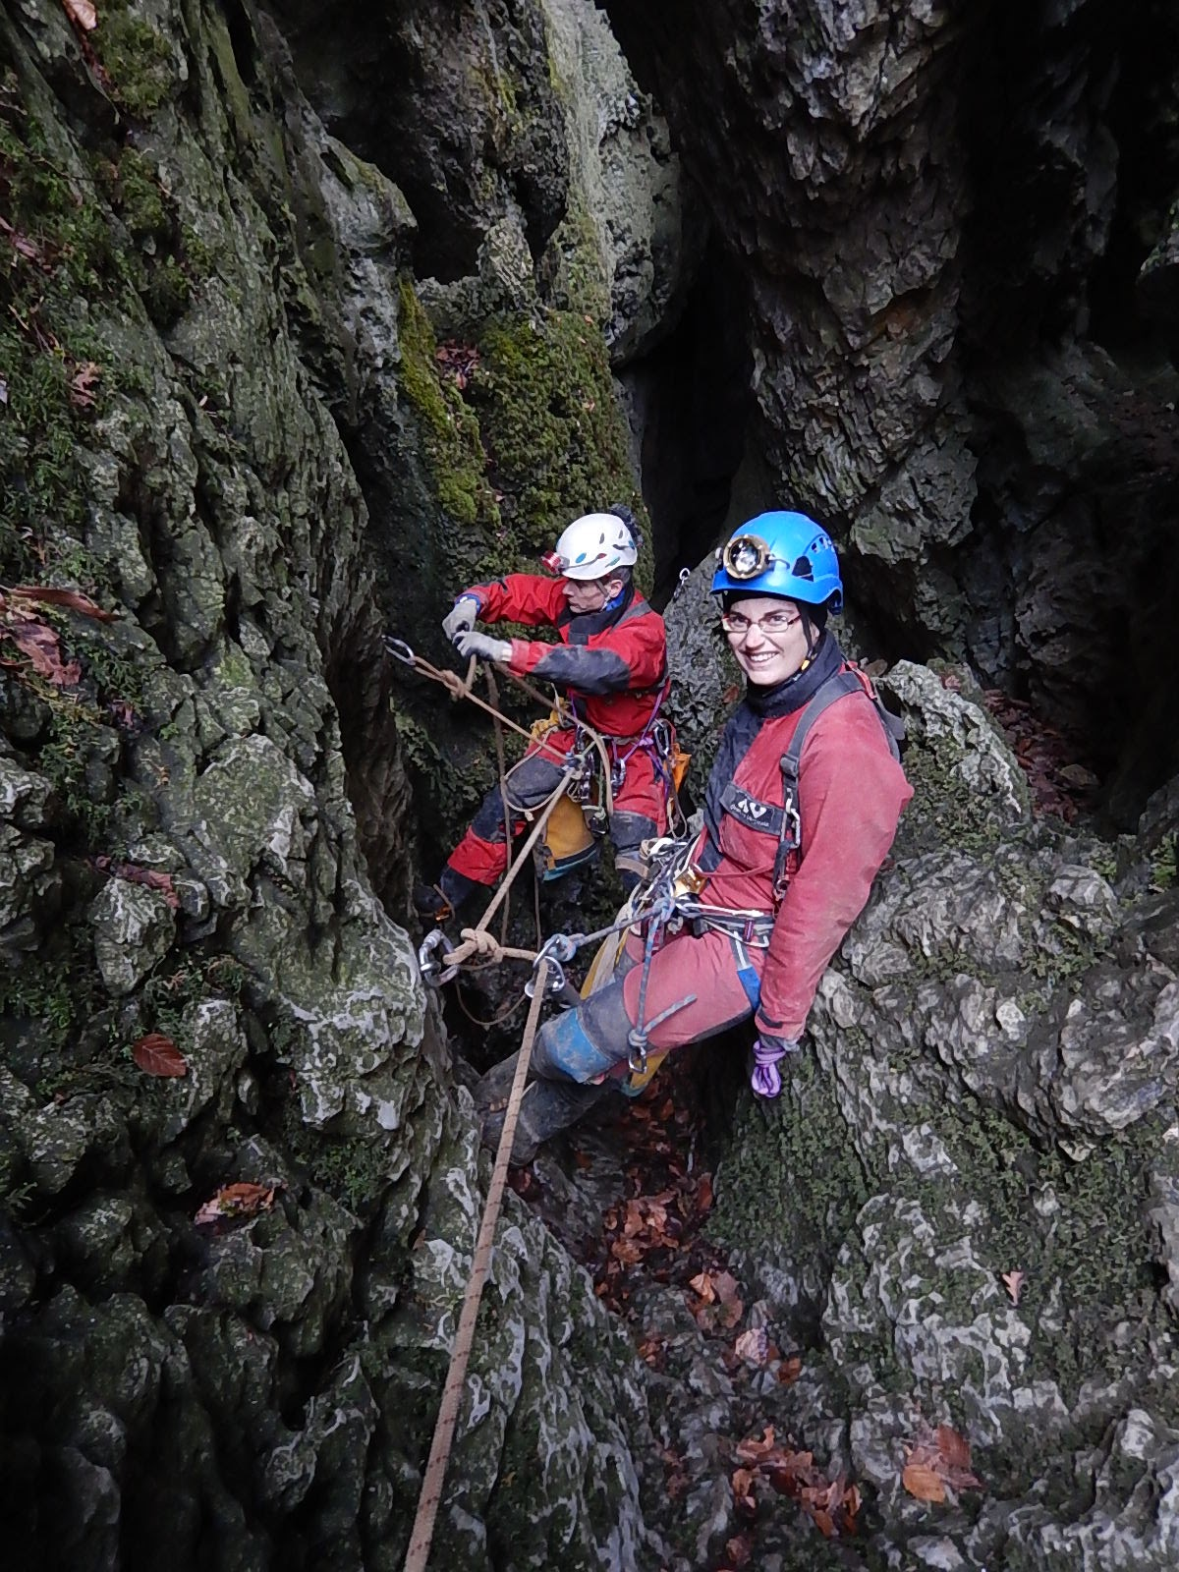
Préconisations fédérales pour l’encadrement
(Version 2013)
SECURITÉ :
La Fédération française de spéléologie préconise l'observation des points ci-après :
[…] Encadrement du groupe par deux adultes et limitation à huit du nombre des encadrés en fonction des obstacles.
COMPÉTENCES SOUHAITÉES POUR L’ENCADREMENT :
Classes 1 à 4 : il est indispensable que l’encadrement dispose des compétences au niveau physique et technique, en rapport avec les difficultés pouvant être rencontrées. Il est souhaitable qu’un membre au moins de l’encadrement soit titulaire d’un diplôme délivré par la FFS.
Notes:
La FFS est « délégataire » du ministère des Sports. C’est-à-dire qu’elle est habilitée à édicter les règles techniques et de sécurité concernant la spéléologie.
Le respect de ces règles permet au responsable de la structure organisatrice d’une action d’encadrement de répondre à ses obligations de moyen en terme de sécurité des pratiquants encadrés.
Si ces règles ne sont pas respectées, il reviendra au responsable de la structure de faire la preuve que son équipe d’encadrement était compétente au regard du site de pratique et du public. L'encadrant devra également faire la preuve de sa propre compétence.

Slide 6
Responsabilités et compétences
Structure organisatrice d’une action d’encadrement
[Personne morale, ex: Club, CDS, etc.)
Tous responsables !
Et à chacun son obligation de moyens pour la sécurité des pratiquants encadrés :
Président de la structure
[Personne physique]
Désigner des encadrants compétents (entre autres obligations)
Accompagnement des pratiquants, Bonne utilisation des EPI,
Choix des techniques enseignées,
etc…
Encadrants désignés

Slide 7
Comment évaluer les compétences ?
Méthode fédérale : diplômes et recyclage
La FFS atteste des compétences des titulaires des diplômes d’encadrement à jour du recyclage
En dehors de cela :
Il revient au responsable de la structure de faire la preuve que son équipe d’encadrement est compétente au regard du site de pratique et du public.
Notes:
Les diplômes fédéraux confèrent à leur titulaires des prérogatives d’encadrement (voir les slides de back-up pour l'ensemble des prérogatives).

Slide 8
Honorabilité des encadrants
C’ EST QUOI ?
Absence de certaines condamnations inscrites au casier judiciaire
délits à caractères sexuels, violence, terrorisme, meurtre, fraude fiscale… mais aussi conduite sous l’emprise de stupéfiants,
transport de matières explosives….
QUI EST CONCERNE ?
Tous les encadrants
Tous les élus
Toute personne qui intervient auprès de mineurs
COMMENT ?
Pros : carte professionnelle délivrée par la DDCS
Bénévoles : extrait de casier judiciaire (fourni par le bénévole)
ou solliciter la DDCS
QUI EST EN CHARGE ?
C’est le responsable de la structure qui doit s’assurer de « l’honorabilité » des encadrants.
Nouveau : processus automatisé en préparation
Notes:
Noter que certains sont effaçables du casier judiciaire (6 mois après la condamnation).
DDCS = Direction Départementale de la Cohésion Sociale
Le processus automatisé de vérification de l'honorabilité des encadrants est en cours de construction entre le Ministère des Sports et les fédérations sportives.
Actuellement, cette vérification est souvent faite tardivement avant le début d'un stage par exemple, et peut mettre le stage en difficulté si des retours négatifs empêchent des encadrants d'encadrer le stage.
Dans l’attente de la vérification automatisée, il revient au président de structure de s’assurer de honorabilité de toutes les personnes concernées (extrait de casier ou formulaire d’attestation sur l’honneur d’auto déclaration d’honorabilité).

Slide 9
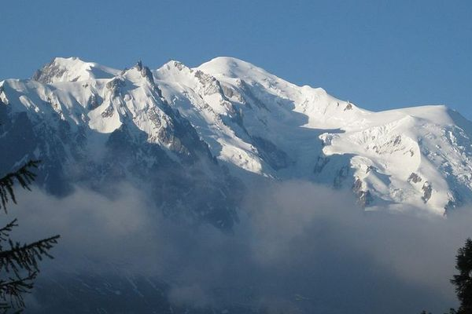
Responsabilité des cadres : jurisprudence (1)
Traversée des Courtes dans le massif du Mont-Blanc
Un initiateur du Club alpin français de Bourg-en-Bresse a répondu d’homicide involontaire devant le tribunal correctionnel de Bonneville. Il avait, le 6 juillet 2014, laissé partir devant une cordée de deux personnes, qui avançait plus vite que le reste du groupe.
Les deux personnes ont disparu et leur corps n’ont jamais été retrouvés. Le tribunal a rendu son jugement et a condamné cet homme de 70 ans à une peine d’un an d’emprisonnement avec sursis. Il devra en outre payer près de 300 000 euros de dommages et intérêts aux diverses parties civiles.
Notes:
Pour être condamnable, il faut qu’un lien de cause à effet soit mis en évidence entre une faute du cadre et un dommage sur la victime…. Ceci est très important car protecteur…
Informer de la jurisprudence ET rassurer…

Slide 10
Responsabilité des cadres : jurisprudence (2)
Aiguille Doran
Le 16/07/97, lors de l'ascension de l'aiguille Doran (3099 m) par des cordées du groupe alpin de haute montagne d'Audincourt, sous la responsabilité de deux professeurs d'EPS et d’un accompagnateur, deux adolescents dévissent d'une plate-forme et se tuent.
Par jugement définitif, les juges ont retenu la responsabilité pénale des trois responsables de l'association, après avoir établi que l'obligation de sécurité impliquait :
la vérification préalable des compétences des participants
la mise à disposition de moyens pour prévenir les secours
un encadrement compétent et expérimenté
une obligation permanente de surveillance
un nombre suffisant d'encadrants
Les juges ont reproché :
Jeunes sans expérience, conditions insuffisantes d'encadrement et manque de qualification, course inadaptée, défaut de surveillance, négligence, erreur technique, matériel insuffisant…
Notes:
Pour être condamnable, il faut qu’un lien de cause à effet soit mis en évidence entre une faute du cadre et un dommage sur la victime…. Ceci est très important car protecteur…
Informer de la jurisprudence ET rassurer…

Slide 11
L’accueil des mineurs

Slide 12
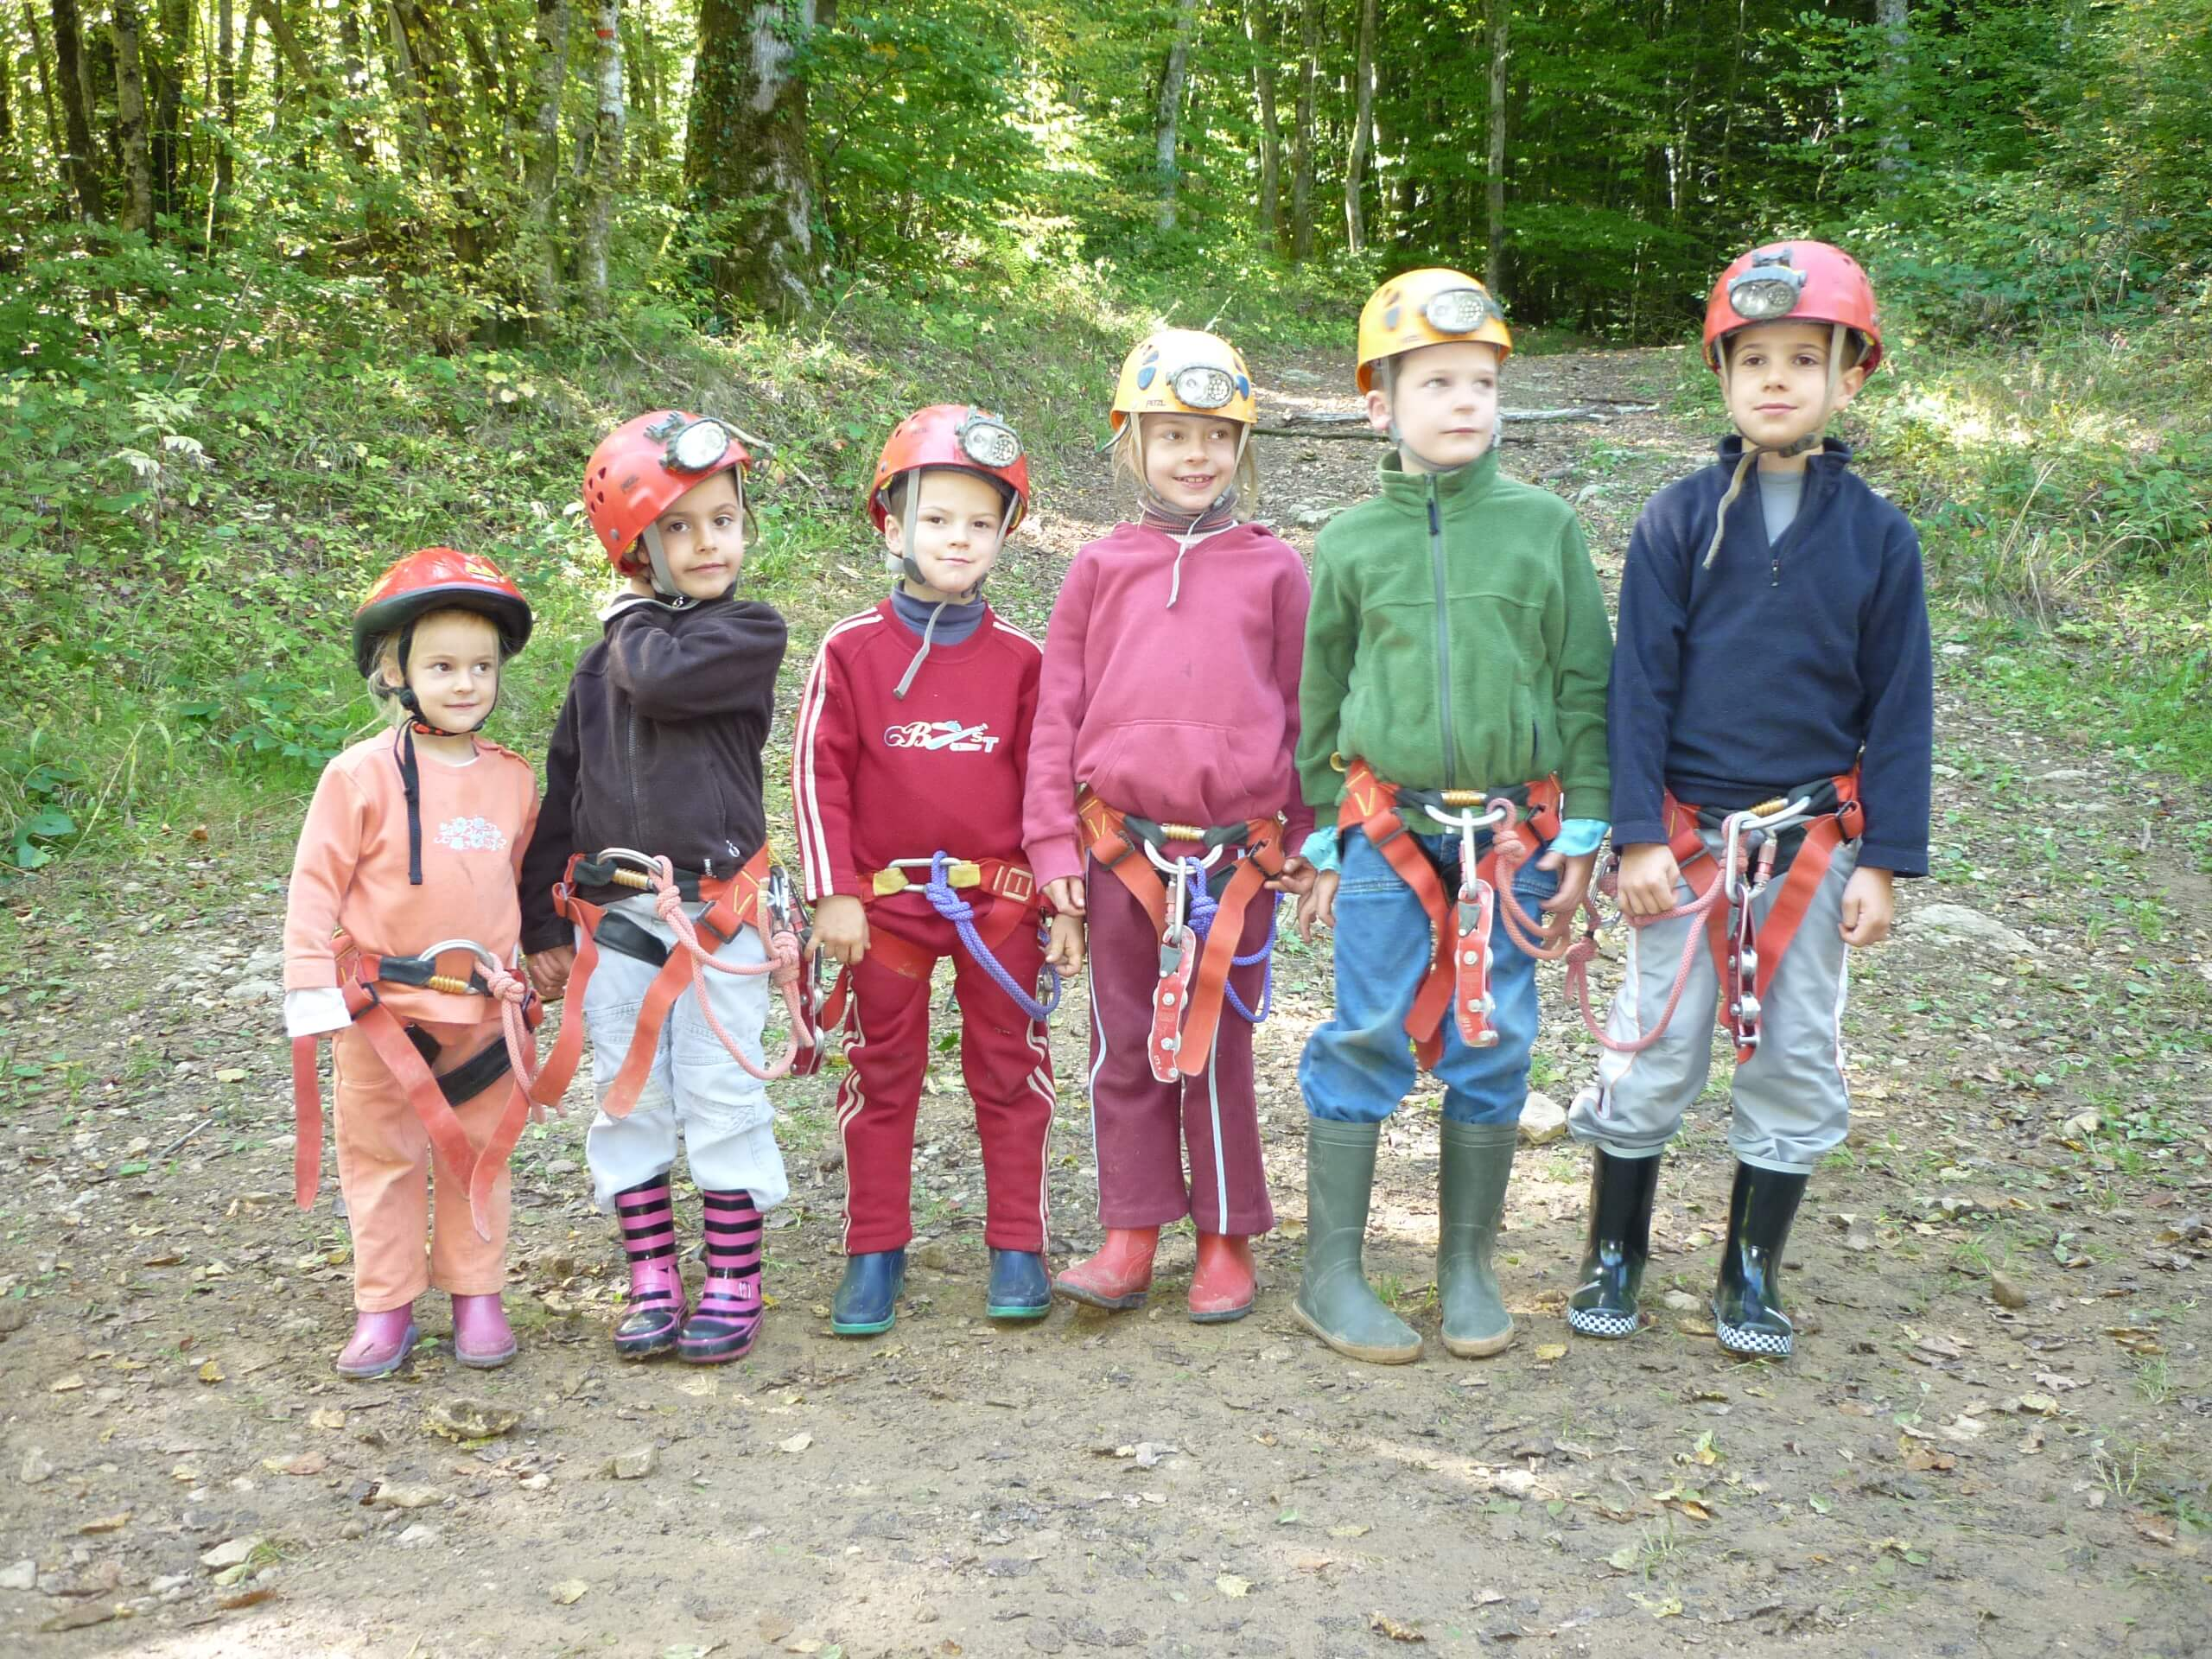
L'accueil des mineurs
3 contextes de pratiques
3 cadres réglementaires
Contexte activités sportives fédérales
-
Code du sport
Contexte scolaire
-
Code de l'éducation
Contexte accueil collectif de mineurs
-
Code de l'action sociale et des familles

Slide 13
L'accueil des mineurs en contexte fédéral : Club, stage, EDSC
Comme vu pour l'encadrement en général :
Les règles techniques et de sécurité émises par la fédération s’appliquent.
Le dirigeant de la structure est responsable de l’organisation de l’activité (et de la délégation qu’il confère à l’organisateur de la sortie). Il est tenu à une obligation de moyen.
Et donc :
Préconisation : Encadrement du groupe par deux adultes et limitation à huit du nombre des encadrés en fonction des obstacles.
S’assurer de la compétence des encadrants
Et de façon complémentaire pour les mineurs →
Notes:
L’encadrement de la spéléologie
ou du canyonisme pour les mineurs n’est pas une exception dans le cadre sportif fédéral :
Comme dans toutes les autres disciplines sportives, rien ne s’oppose ou complexifie l’accueil de mineurs dans les structures fédérales :
Les règles techniques et de sécurité émises par la fédération s’appliquent,
Elles doivent être adaptées aux possibilités du pratiquant,
Le dirigeant de la structure est responsable de l’organisation de l’activité (et de la délégation qu’il confère à l’organisateur de la sortie). Il est tenu à une obligation de moyen.

Slide 14
Les obligations pour l'accueil des mineurs en contexte fédéral : Club, stage, EDSC
Information des familles
Autorisation parentale pour :
Continuité de la prise en charge du mineur
Référent désigné pour la sortie / le séjour
Comporte-ment des adultes (horaire, tenue, attitude…)
Rythme de la sortie / du séjour adapté à l'âge
Honorabilité des encadrants
Informations sanitaires
De façon complémentaire pour les mineurs
la pratique du mineur
la sortie de territoire du mineur
le transport du mineur
le retour seul à l'issue de l'activité
Notes:
Quelques éléments indispensables afin de remplir l’obligation de moyen de l’organisateur :
S’assurer de la compétence des encadrants
S’assurer de la bonne information des familles
S’assurer que les parents des mineurs autorisent la pratique
S’assurer de la continuité de la prise en charge du mineur
Désigner un référent pour le mineur sur la sortie/le séjour
Adapter le comportement des adultes à la présence de mineurs (horaire, tenue, attitude…)
Adapter le rythme de la sortie/ du séjour à l'âge des participants
Vérifier l’honorabilité des encadrants
Disposer des éléments de santé du mineur : fiche sanitaire, copie carte vitale/mutuelle, autorisation d'hospitalisation (tout du moins si l'activité est prévue sur plus qu'une journée)

Slide 15
L'accueil des mineurs en ACM
7 types d'Accueils Collectifs de Mineurs, pour simplifier :
Séjour spécifique sportif :
ACM organisé par une structure de la FFS
Objet du séjour = développement des activités sportives de la FFS
Accueil avec hébergement, à partir d’1 nuit
A partir de 7 mineurs, de 6 ans et plus, sans leurs parents
Mineurs tous licenciés
Obligations : voir pages suivantes
Autres cas :
ACM organisé par un tiers autre que toutes structures de la FFS
La structure fédérale est prestataire pour l’activité uniquement
Ou
Le breveté fédéral fait partie de l’équipe pédagogique déclarée pour l’ACM
Obligations : voir l’arrêté du 25 avril 2012
(moniteur + 2ème adulte,
12 mineurs maxi, etc.)
Notes:
Définition d’un ACM:
Un mode d'accueil collectif
A caractère éducatif
Pour les mineurs, dès leur inscription dans un établissement scolaire
Accueillis hors du domicile parental, sans leurs parents
À l'occasion des vacances scolaires, congés professionnels ou des loisirs
Organisé par toute personne morale, groupement de fait ou personne physique
Principe:
L'action publique en matière de protection des mineurs se fonde sur le principe général énoncé dans l'article L227-1 du code de l'action sociale et des familles : « Tout mineur accueilli hors du domicile de ses parents jusqu'au quatrième degré ou de son tuteur est placé sous la protection de l'autorité publique. »
INFOS SUPPLEMENTAIRES SUR L’ACM « AUTRES CAS » :
Pour tous les autres cas d’ACM, des règlementations spécifiques à l’organisation de chaque catégorie d’ACM s’appliquent.
L’organisation des activités sportives dans le cadre des ACM est réglementée par le Code de l’action sociale et des familles et particulièrement par l’Arrêté du 25 avril 2012 portant application de l'article R. 227-13 du code de l'action sociale et des familles et ses annexes 4 (canyonisme) et 16 (spéléologie),
Pour la spéléologie, l’annexe 16 de l’arrêté du 25 avril 2012 précise :
- L’encadrement peut être assuré par un moniteur fédéral si la personne est :
déclarée comme faisant partie de l’équipe pédagogique [permanente]de l'ACM, ou
bénévole d’une association affiliée à la FFS, sous réserve que l’activité soit mise en œuvre par cette association [contrat de prestation],
- L’effectif du groupe ne peut excéder 12 mineurs,
- Outre l’encadrant, le groupe est accompagné par une personne majeure déclarée membre de l’équipe pédagogique de l’ACM, dont le niveau de capacité et d’aptitude est jugé suffisant par l’encadrant dans cette activité afin de faciliter son bon déroulement.

Slide 16
Les obligations de l’organisateur en ACM séjour spécifique sportif
Déclaration de l’ACM à la DDCS
(2 mois avant le séjour)
Locaux agréés par Jeunesse et Sport
Fiches sanitaires de liaison
Organisation sanitaire
Règles d’hygiène alimentaire
Organisateur assuré en responsabilité civile
Directeur de séjour (diplôme non nécessaire)
Honorabilité des encadrants
Règles d’encadrement fédérales
Projets éducatif et pédagogiques écrits
Notes:
Obligations communes à toutes les catégories d’ACM :
1. Rédiger un projet éducatif et pédagogique
2. Demander l'autorisation d'organiser un accueil d'enfants
(délais de déclaration : 3 mois pour les moins de 6 ans et soumis à avis de la PMI Protection maternelle infantile / 2 mois pour les plus de 6 ans)
3. Déclarer son accueil (serveur TAM / DDCS)
DDCS = Direction Départementale de la Cohésion Sociale
4. Se conformer à des normes quant à l'encadrement des mineurs (qualification, honorabilité, taux d’encadrement etc.)
5. Accueillir les mineurs dans des locaux aux normes réglementaires :
Classés ERP + déclarés à la DDCS
Refuges, tentes : conditions particulières
Garçons / filles de plus de 6 ans doivent dormir dans des lieux séparés
Moyen de couchage individuel pour chaque mineur
6. Respecter des conditions d'hygiène et de sécurité
7. Assurer le suivi sanitaire des mineurs
8. Obligation d’être assuré
Obligations supplémentaires pour les séjours spécifiques sportifs :
Les mineurs doivent être tous licenciés (licence annuelle ou temporaire)
Désignation par l’organisateur d’un directeur de séjour (pas d’obligation de diplôme de direction de séjour)
L’encadrement ne peut être inférieur à 2 personnes
Il est conseillé de se rapprocher à minima du taux d’un encadrant pour 12 mineurs hors règlementation sportive plus contraignante
Contrôle de l’honorabilité des encadrants
L’encadrement des activités sportives doit respecter le code du sport et donc les règles techniques et de sécurité émises par la fédération délégataire. Se reporter aux règles techniques et de sécurité de la fédération pour la spéléologie ou le canyonisme (cf. diapos du début) en y ajoutant pour le canyonisme l’obligation d’encadrement par 2 personnes.

Slide 17
La pratique de la spéléo en milieu scolaire
1er degré
(Maternelle et Primaire)
2nd degré
(Collège et Lycée)
Cavités classes 1 à 4
Cavités classes 1 ou 2 uniquement
Les brevetés FFS recyclés (initiateurs – moniteurs – instructeurs) peuvent être autorisés par l'Education Nationale à encadrer bénévolement comme intervenants extérieurs
Et aussi : - règles techniques
- réglementation et/ou recommandations concernant le taux d’encadrement
- protocole de sécurité
Notes:
Dans le contexte scolaire, la réglementation qui s’applique est le code de l’éducation.
Textes:
Circulaire Exigence de la sécurité dans les activités physiques de pleine nature dans le second degré
https://ffspeleo.fr/download.php?chemin=./image/uploader/uploadify/article/pdf/&fichier=201-cirulaire-securite-appn-second-degre---19-04-2017.pdf
Circulaire Encadrement des activités physiques et sportives - écoles maternelles et élémentaires
https://ffspeleo.fr/download.php?chemin=./image/uploader/uploadify/article/pdf/&fichier=201-mene1717944c---ministere-de-lducation-nationale.pdf
Autorisation à encadrer délivrée par l'Education Nationale :
1er dégré : Les intervenants extérieurs doivent être agréés par l'inspection académique et doivent recevoir une autorisation écrite annuelle du directeur d’école.
2nd dégré : Les intervenants extérieurs doivent recevoir une autorisation écrite annuelle du chef d’établissement.
Plus de renseignements dans les Règles techniques et de sécurité de spéléologie scolaire (Site internet fédéral, rubrique Espace Scolaire) : https://ffspeleo.fr/image/uploader/uploadify/article/pdf/201-regles_techniques_et_encadrement_speleologie_scolaire.pdf

Slide 18
Complexe ?
Un peu, mais…
La FFS vous aide à monter votre projet ACM ou scolaire :
Contactez le Pôle Développement
ou la Direction Technique Nationale
Regardez les pages web dédiées
Demandez la mallette mineur FFS
Notes:
La mallette mineur FFS est actuellement en cours de construction. Elle rassemblera tous les éléments nécessaires à l'organisation administrative d'une action avec des mineurs.

Slide 19
Accès et protection des sites de pratique

Slide 20
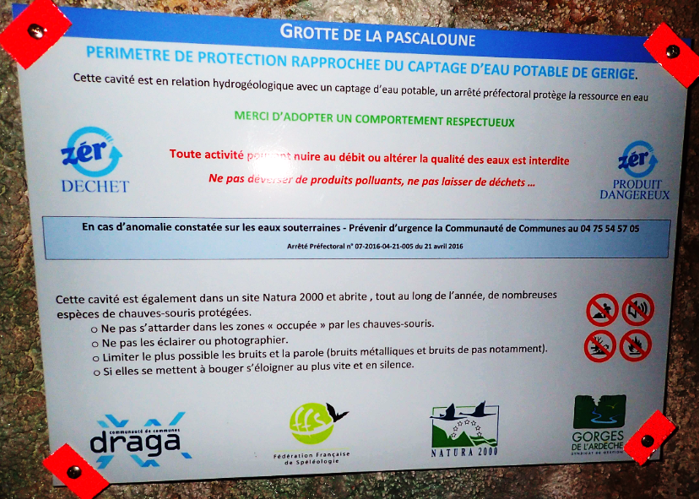
Les acteurs
Un site = Un propriétaire, privé ou public
Parfois un gestionnaire est en charge du site :
ONF
Parc National ou régional
Conseil départemental (CDESI)
Structure privée (fédération par ex)
Types de réglementation :
Arrêté municipal
Arrêté préfectoral
Réglementation Parc National (Charte)
Arrêté de biotope
Classement du site (archéologie, patrimoine….)
Qui peut réglementer ?
Le propriétaire ou le gestionnaire
La commune
La préfecture
Qui organise l’accès ?
Le mouvement sportif en lien avec le propriétaire ou le gestionnaire
La Préfecture (risques pour la sécurité ou la santé)
Le Conseil départemental (CDESI)
Notes:
La CDESI (Commission Départementale des Espaces, Sites et Itinéraires des sports de nature est une structure des conseils départementaux qui a pour responsabilité la gestion et la pérennisation des sites de sports de nature (code du sport).

Slide 21
Pourquoi réglementer ?
Pérennité de l’accès aux sites de pratique
Respect des règles de fréquentation
Respect de l’environnement
Respect des autres usagers
Protection de la faune et de la flore
Protection de milieux spécifiques (tuf, concrétions…)
Protection des captages d’eau
Préservation de la tranquillité des riverains
Partage des usages / gestion de conflits
Risque de montée des eaux
Risques particuliers (chute de pierres, mauvaise qualité de l’eau….)
….

Slide 22
Les outils de protection des sites
Concertation avec les usagers et propriétaires/gestionnaires
Information et sensibilisation des usagers / formation des cadres bénévoles et professionnels
Restriction d’accès (nombres de personnes, fréquence…)
Balisage spécifique, mise en place de contournements des zones sensibles
Aménagement des sites (parking, accès, toilettes) pour limiter l’impact sur les riverains
Interdiction d’accès (permanente, temporaire ou saisonnière)

Slide 23
Conventionnement des sites de pratique
AVANT :
Afin de garantir un libre accès aux sites de pratique, la FFS pouvait conventionner des sites avec leurs propriétaires : sites de spéléologie, de plongée ou d’entrainement etc.
Récentes décisions de justice : FFME lourdement condamnée suite à un accident d’escalade sur un site conventionné (Vingrau – 66) Responsabilité sans faute retenue
AUJOURD'HUI : La FFS conventionne l’accès uniquement pour ses adhérents Solution à privilégier : conventionnement avec une collectivité territoriale (conseil départemental via les CDESI) – pas soumise aux même règles en terme de responsabilité que les contractants de droit privé.
ET DANS LE FUTUR ? Proposition de loi déposée pour faire évoluer cette situation, mais pas aboutie à ce jour
Notes:
Explications :
Un propriétaire ou un gestionnaire de site naturel, qui n'a commis aucune faute, peut voir sa responsabilité de plein droit engagée sur le fondement de la responsabilité du fait des choses, qui découle de l'article 1242 du code civil, à l'occasion d'un dommage causé par une pierre qui roule ou une branche qui tombe.
Dans certaines conventions, la FFS a parfois pris la garde du site par délégation, et devient gardien de la chose, engageant sa responsabilité du fait des choses.
C'est une responsabilité sans faute.
Jugement du 14 avril 2016 : le tribunal de grande instance (TGI) de Toulouse a condamné la fédération française de la montagne et de l'escalade (FFME), gestionnaire du site naturel en cause pour le compte d'une commune, ainsi que son assureur, à indemniser, à hauteur d'1,2 million d'euros, la victime d'un accident d'escalade survenu à la suite de l'effondrement d'un rocher, sur le fondement de la responsabilité du fait des choses. Le tribunal a considéré que la FFME était gardienne de la chose à l'origine du dommage, en l'espèce le bloc de pierre.
Une proposition de modification de la loi a été déposée et est actuellement en cours de débats au parlement. Elle a fait l'objet d'amendements.
16 octobre 2020 : Les députés viennent d’adopter, dans le cadre de l’examen en première lecture du projet de loi d’accélération et de simplification de l’action publique, un amendement (n° 1120) visant à insérer dans le code du sport un article L. 311-1-1 ainsi rédigé :
« Le gardien de l’espace naturel dans lequel s’exerce un sport de nature n’est pas responsable des dommages causés à un pratiquant sur le fondement de l’article 1242 du code civil, lorsque ceux-ci résultent de la réalisation d’un risque normal et raisonnablement prévisible, inhérent à la pratique sportive considérée » (art. 37 ter du projet de loi).
Si ce texte vient à être définitivement adopté à l’issue du processus législatif, il permettra d’atténuer l’application du régime de la responsabilité civile du fait des choses. Les propriétaires et gestionnaires de sites naturels pourront en effet, en cas de contentieux, se soustraire à leur responsabilité de plein droit en opposant à la victime son acception des risques normaux et prévisibles inhérents à l’activité sportive en cause. Pour les auteurs de l’amendement, le dispositif vise ainsi « à responsabiliser les usagers qui auraient des pratiques dangereuses ou qui exerceraient leur sport dans des espaces naturels non aménagés, tout en conservant le droit des victimes à obtenir réparation dans certaines situations. Par ailleurs, l’appréciation de la normalité et de la prévisibilité du risque permettra de tenir compte du comportement du pratiquant mais également de l’aménagement ou non du site ou des installations et signalétiques mis en place ». Le projet de loi d’accélération et de simplification de l’action publique doit encore être débattu en commission mixte paritaire […]. Il n’est donc pas impossible […] que la rédaction du texte puisse encore évoluer.
En italique, extraits de :
https://www.senat.fr/rap/l17-245/l17-245.html
https://www.tl2b.com/2020/10/juridique-lavenir-des-sports-et-loisirs.html

Slide 24
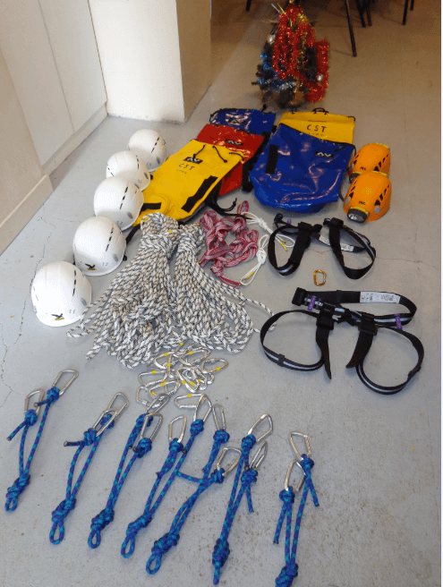
Gestion des EPI

Slide 25
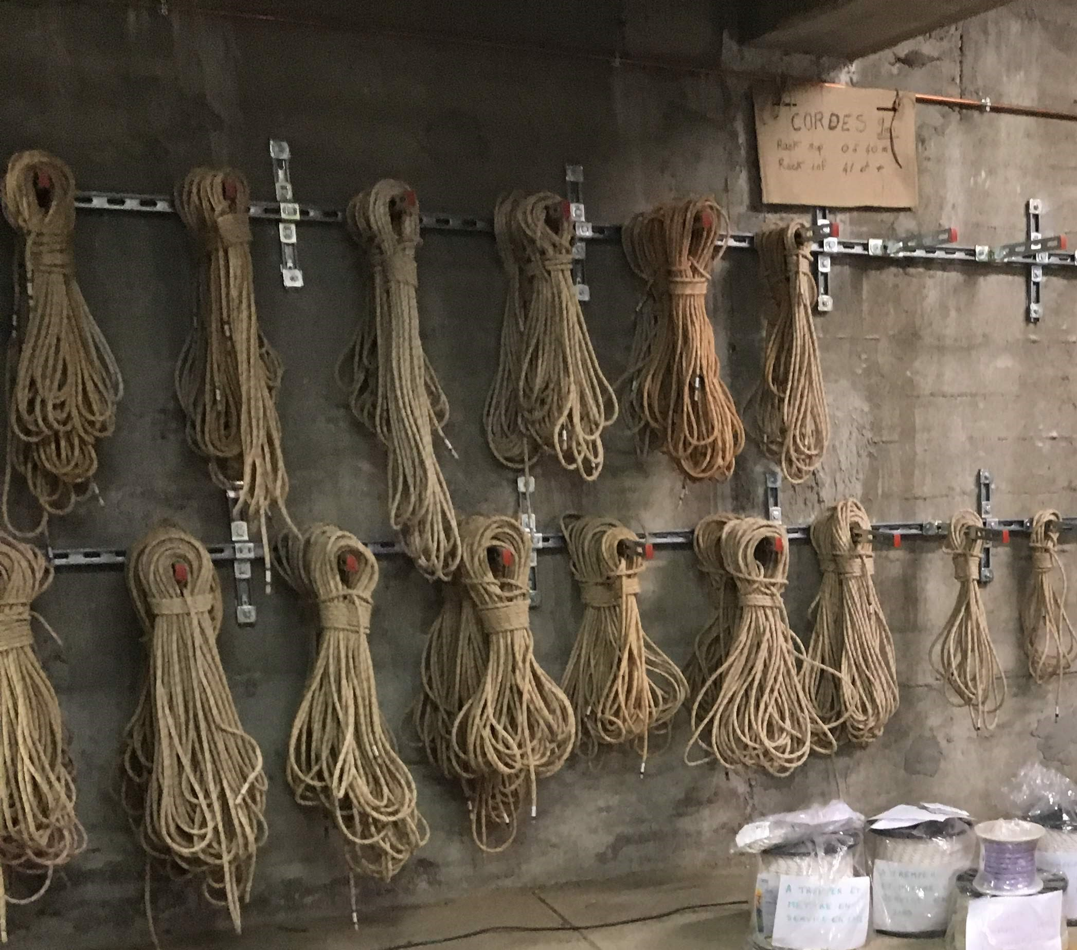
Qui peut contrôler et gérer des EPI
Les titulaires d’un diplôme fédéral délivré par la FFS
Les titulaires d’un titre à finalité professionnelle en lien avec les activités concernées par la norme (BEES spéléologie, DEJEPS spéléologie ou canyonisme)
Les personnes ayant suivi une formation spécifique à la gestion des EPI
Toute personne pouvant justifier de deux ans de gestion des EPI (dans ce cas, il reviendra au responsable de la structure d’attester de l’expérience du gestionnaire)

Slide 26
Quel matériel est concerné
La réglementation précise les types de matériels concernés par la norme
et donc soumis à une gestion précise :
cordes et cordelettes, mousquetons, casques, harnais, longes, sangles, poulies….
Recommandation fédérale : Gérer comme un EPI tout matériel mis à disposition d’un pratiquant par un tiers (pratiquant, club, comité, commission fédérale…) :
descendeurs, bloqueurs, plaquettes, AS…
Notes:
Pour plus d’infos : https://memento.ffspeleo.fr/article106.html

Slide 27
FIN

Slide 28
Back-up

Slide 29
Les classes de cavités
⓿
Cavité aménagée pour le tourisme
❶
Cavité ou portion de cavité ne nécessitant pas de matériel autre qu’un casque avec éclairage
Cavité ou portion de cavité d’initiation ou de découverte permettant une approche des différents aspects du milieu souterrain et techniques de la spéléologie
❷
Les obstacles seront ponctuels. Leur franchissement nécessitant éventuellement du matériel, sera adapté aux possibilités du débutant.
La présence d'eau ne doit pas empêcher la progression du groupe.
Cavités ou portions de cavités permettant de se perfectionner dans la connaissance du milieu et dans les techniques de progression
❸
Les obstacles peuvent s'enchaîner. L'ensemble des verticales ne doit pas excéder quelques dizaines de mètres, de préférence en plusieurs tronçons.
La présence d'eau ne doit pas entraver la progression du groupe, ni entraîner une modification de l'équipement des verticales.
❹
Toutes les autres cavités
Notes:
Bien noter que le classement d'une cavité peut augmenter au fur et à mesure qu'on avance dans cette cavité (ex : entrée en classe 1, puits en classe 3, rivière en classe 4).
"L'ensemble des verticales ne doit pas excéder quelques dizaines de mètres, de préférence en plusieurs tronçons". Ce flou artistique est parfaitement volontaire et réfléchi.

Slide 30
Prérogatives des diplômes fédéraux (1)
Type d'action | Initiateur | Initiateur recyclé | Moniteur | Moniteur recyclé | Instructeur | Instructeur recyclé
Encadrement comité, club, EDS, JNS... | OUI | OUI | OUI | OUI | OUI | OUI
Encadrement en ACM Séjours spécifiques sportifs | OUI | OUI | OUI | OUI | OUI | OUI
Encadrement dans d'autres ACM | NON | NON | NON | OUI | NON | OUI
Encadrement contexte scolaire | NON | OUI | NON | OUI | NON | OUI
Encadrement stages découverte / SFP1 / SFP2 / SFPC | OUI (sauf M0) Si 2/3 cadres recyclés | OUI (sauf M0) | OUI Si 2/3 cadres recyclés | OUI | OUI Si 2/3 cadres recyclés | OUI
Encadrement en stage initiateur | NON | NON | OUI Si 2/3 cadres recyclés | OUI | OUI Si 2/3 cadres recyclés | OUI
Encadrement en stage moniteur | NON | NON | NON | NON | OUI Si 2/3 cadres recyclés | OUI
Notes:
La FFS n'interdit pas l'encadrement d'actions fédérales par des brevetés non recyclés, mais rappelle aux encadrants et organisateurs qu'il leur appartiendra, en cas d'accident, de faire la preuve de la compétence de l'encadrant au regard du site de pratique et du public (cf page 5).

Slide 31
Prérogatives des diplômes fédéraux (2)
Type d'action | Initiateur | Initiateur recyclé | Moniteur | Moniteur recyclé | Instructeur | Instructeur recyclé
Contrôleur EPI | OUI | OUI | OUI | OUI | OUI | OUI
Eligible au conseil technique EFS (correspondant régional EFS ou chargé de mission) | OUI | OUI | OUI | OUI | OUI | OUI
« Parrain » pour la délivrance des assurances initiation FFS | OUI | OUI | OUI | OUI | OUI | OUI
Candidat potentiel au brevet de … | … moniteur fédéral À partir de 18 ans | … moniteur fédéral À partir de 18 ans | … instructeur fédéral | … instructeur fédéral | Sans objet | Sans objet
Entrée en formation professionnelle DEJEPS spéléo | - | - | - | Allègements * | - | Allègements *
* Dispensé des tests d'entrée et de la vérification des exigences préalable à la mise en situation pédagogique

